Slide 1
Strategi & Taktik Hubungan Masyarakat Pertemuan 14 : Evaluating the Strategic Plan
Fasya Syifa Mutma
2021

Slide 2
CAPAIAN PEMBELAJARAN
Mahasiswa mampu menjelaskan dan menganalisis poin–poin pertanyaan untuk riset publik mengenai proposal program PR

Slide 3
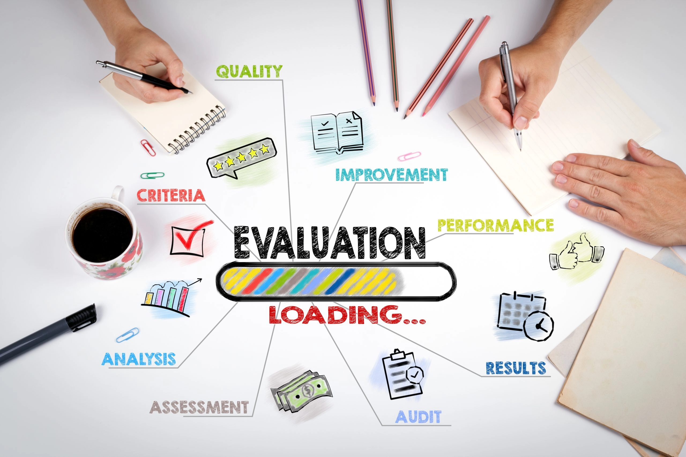
PHASE 4 – STEP 9 : EVALUATIVE RESEARCH
Evaluasi adalah cara untuk menentukan efektivitas program
Hasil Survey Edelmen dalam (Smith, 2013) menyatakan “…sebanyak 75% responden mengungkapkan jika pengukuran komunikasi dapat mendukung tercapainya tujuan perusahaan”
Sehingga setiap aspek dalam fase evaluasi penting dilakukan secara optimal

Slide 4
EVALUASI PROGRAM
Pengukuran hasil projek / program secara sistematis berdasarkan pencapaian tujuan
Penetapan metode dalam mengukur keberhasilan program merupakan bagian dari tahap perencanaan strategis

Slide 5
A. EVALUATION CRITERIA

Slide 6
B. TIMING : WHEN TO EVALUATE

Slide 7
C. METHODOLOGY : HOW TO EVALUATE

Slide 8
Judmental Assessment
Bersifat informal
Berhubungan dengan pengalaman (Contoh: semua klien senang dengan penyelenggaraan acara)
Berdasarkan observasi personal
Namun, pengamatan personal sering berubah-ubah dan tidak tepat
Tidak dapat mengukur program secara valid

Slide 9
Evaluation of Communication Outputs

Slide 10
Evaluation of Awareness Objectives
Mengukur jumlah orang yang terkespos konten dan mengukur sejauh mana pesan dapat diingat oleh publik
Adapun Evaluation of Awareness adalah sebagai berikut:

Slide 11
Evaluation of Acceptance Objectives
Bertujuan untuk mengukur dampak pesan yang disampaikan oleh organisasi terhadap sikap (acceptance) dan perilaku (action)

Slide 12
Evaluation of Action Objectives

Slide 13
D. EVALUATION REPORTS
Tujuan laporan evaluasi
Dapat dipahami dan dimengerti oleh pembuat keputusan
Sebaiknya laporan dibuat dalam format yang jelas dan sederhana sehingga mudah dipahami
Laporan evaluasi dapat dijadikan acuan dalam membuat program selanjutnya

Slide 14
STRUCTURE OF THE EVALUATION REPORT
Data hasil analisis diuraikan hubungannya antara tujuan dengan hasil
Jelaskan kekurangan pelaksanaan program
Cantumkan foto, table dan grafik terkait pelaksanaan program
Sertakan executive summary jika laporan lebih dari 5 halaman. Hal ini penting untuk pemahaman publik terkait pelaporan program (khususnya media)

Slide 15
THE ULTIMATE EVALUATION: VALUE-ADDED PUBLIC RELATIONS
Komunikasi strategis bukan hanya pelaksanaan kegiatan, namun keseluruhan program direncanakan bertujuan untuk meningkatkan hubungan organisasi dengan publiknya
Kegiatan PR dapat menambah nilai dan manfaat bagi organisasi
Strategi public relations yang efektif dapat membantu organisasi untuk bertahan

Slide 16
THANK YOU
REFERENCES
Smith, R. D. (2017). Strategic Planning for Public Relations (5th edition). New York: Routledge.

